Slide 1
专利侵权判定/分析评议案例
1.“桌上型抽湿机”外观侵权案
2.“三合一无线充电座”实用新型侵权案
3.“立体孔洞装饰陶瓷”发明侵权/无效宣告案
北京市石景山区律师协会业教委
2023年第3期业务沙龙活动
2023年9月26日

Slide 2


“桌上型抽湿机”
外观专利侵权案分享
分享人：李春荣
中国执业律师/专利代理师 香港公证代理
1/13
2023年9月26日

Slide 3
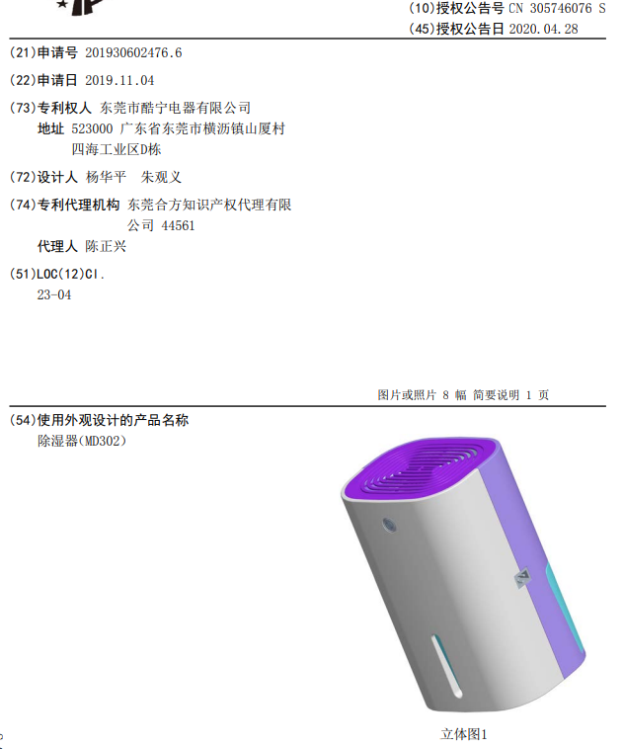
涉案外观专利
2/13

Slide 4
民事诉讼情况介绍
广东省外在先判决（2021）闽02民初1032号
广东省内在后判决（2021）粤03民初3150号
结论相反的两份判决书
关联案-质证意见-（2021）粤73民初701号
关联案-答辩状-（2021）粤73民初701号
被控侵权产品的专利权评价报告
省高院二审法官纠结中…写给法官的一封信
望眼欲穿的终审判决--（2022）粤民终2351号
3/13

Slide 5
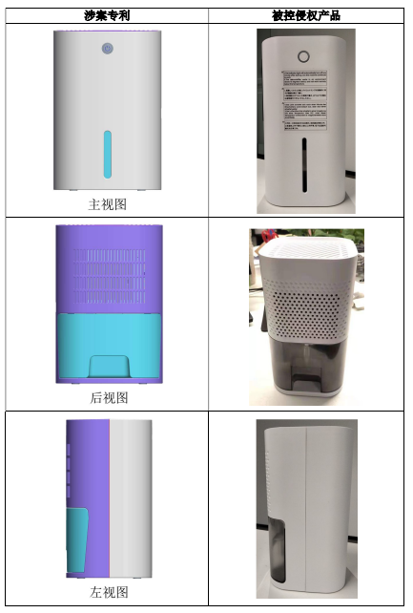
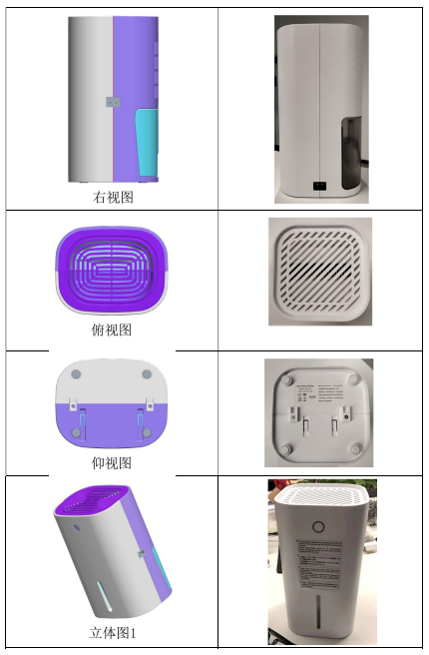
侵权认定对比图之一
4/13

Slide 6
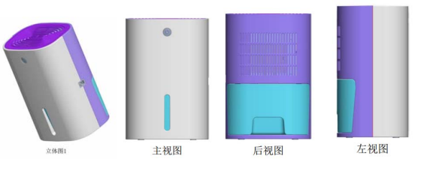
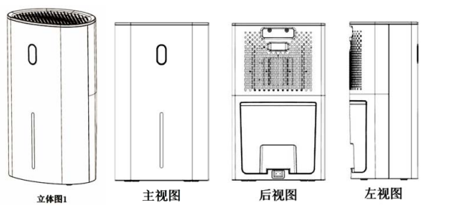
侵权认定对比图之二
5/13

Slide 7
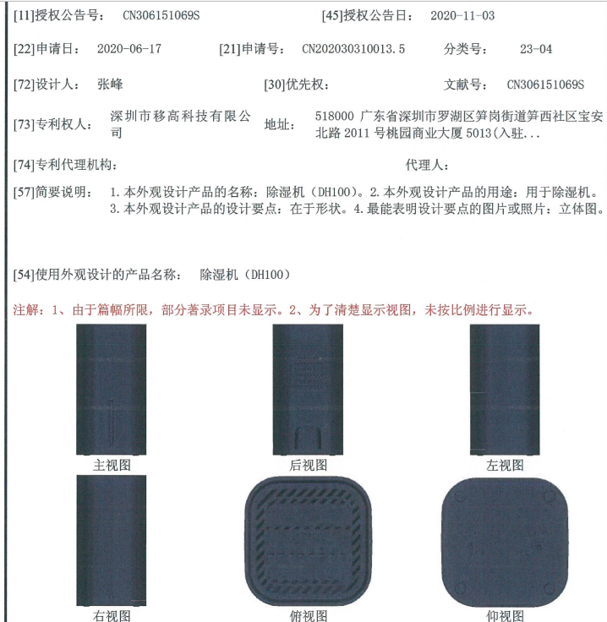
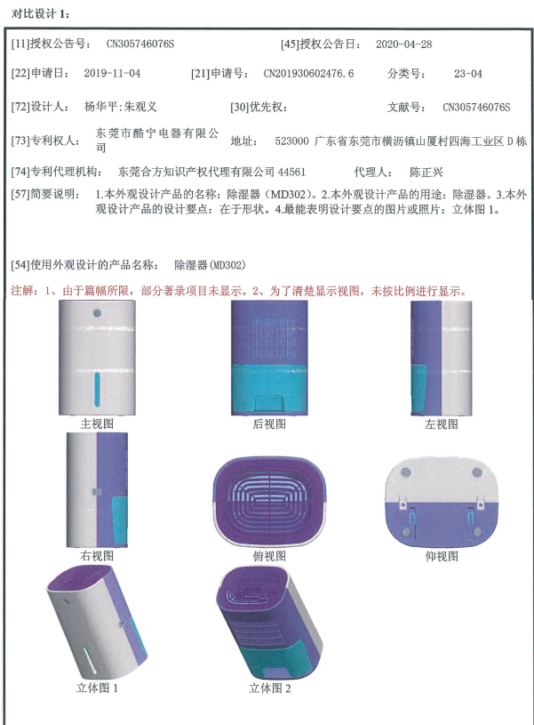
被控侵权产品的专利权评价报告
6/13

Slide 8
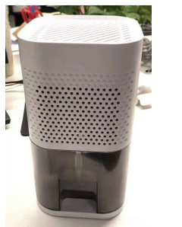
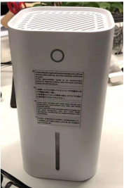
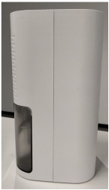
到底侵权与否？！
7/13

Slide 9
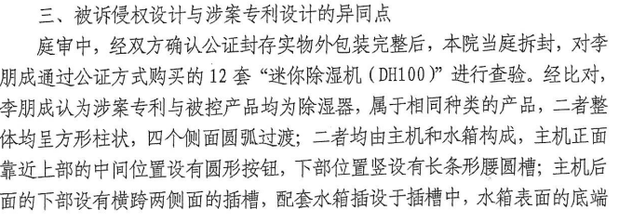
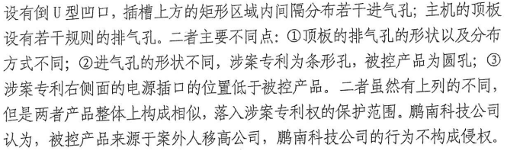
在先判决认定要点
8/13

Slide 10
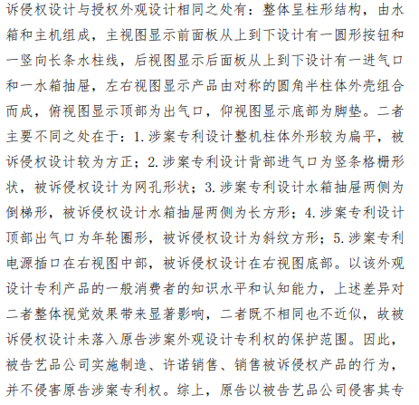
在后判决认定要点
9/13

Slide 11
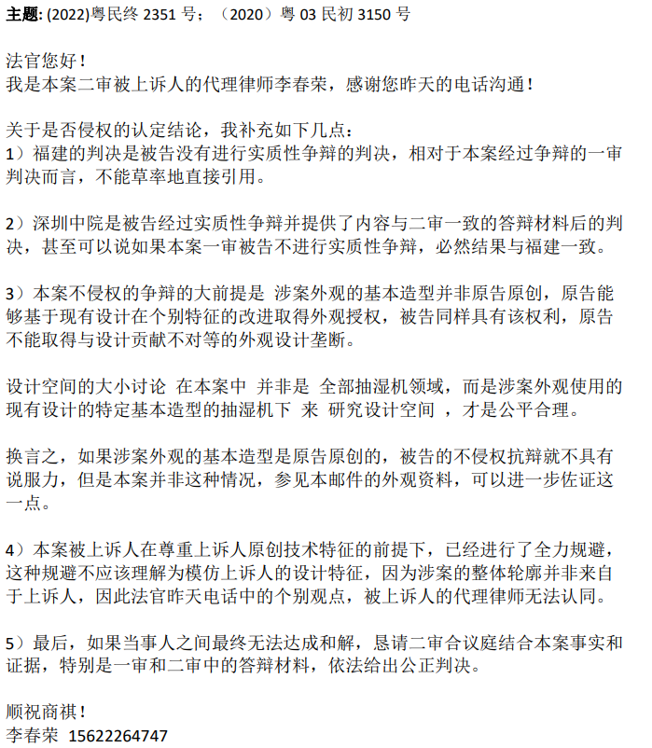
写给法官的信
10/13

Slide 12
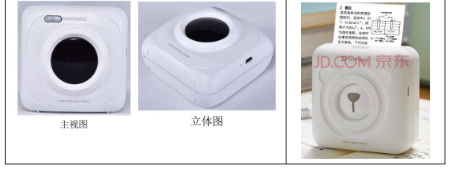
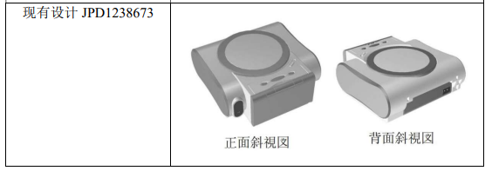
（2019）最高法民再142号案
11/13

Slide 13
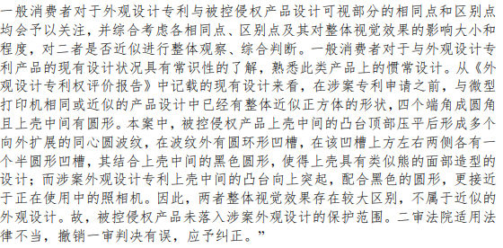
（2020）最高法民再63号判决书
12/13

Slide 14
玄妙神奇的“设计空间”
什么是外观设计专利的设计空间？
设计空间大小会变化吗？
设计空间大小谁说了算？
知产律师的价值在哪里？
13/13

Slide 15
基本知识点
中国的知识产权制度（IP）
知识产权、专利与外观
哪些IP业务需要掌握专门技能？
知识产权诉讼的几个特点

Slide 16
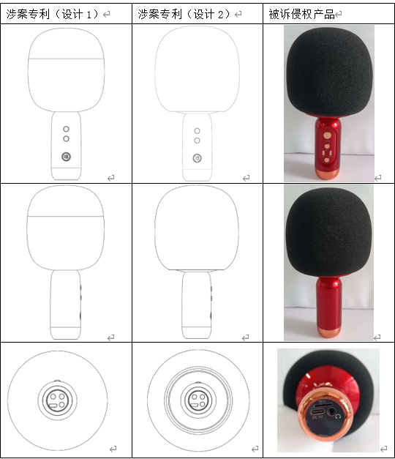
今日开庭案（2023）粤03民初4535号

Slide 17
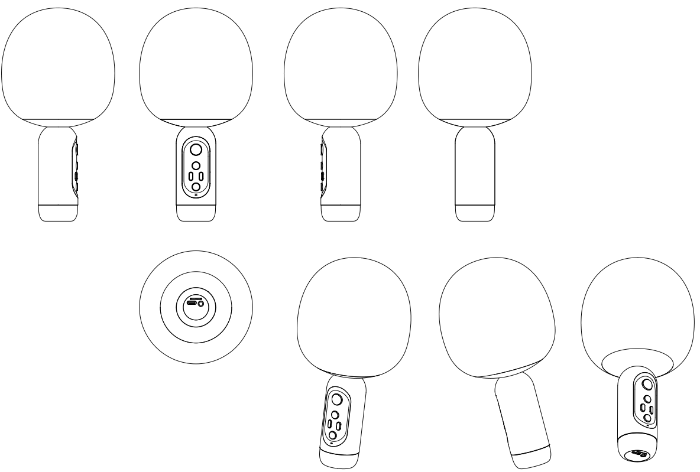
今日开庭案（2023）粤03民初4535号

Slide 18
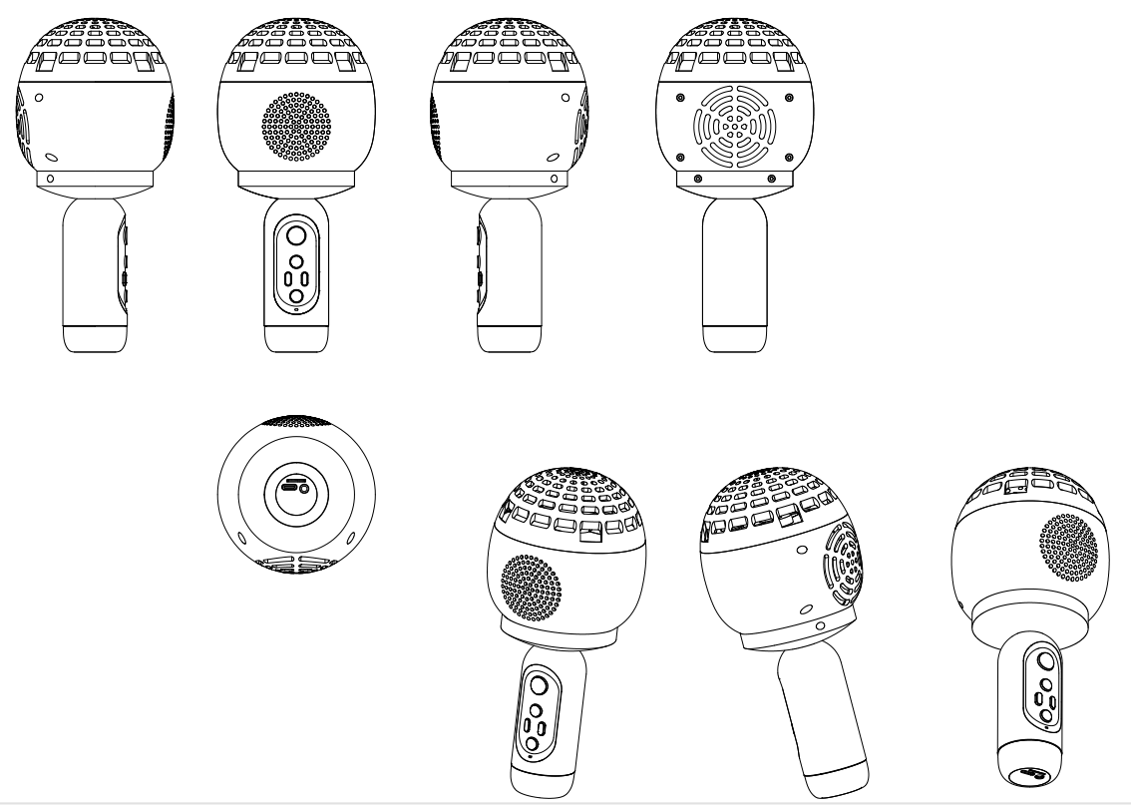
今日开庭案（2023）粤03民初4535号

Slide 19
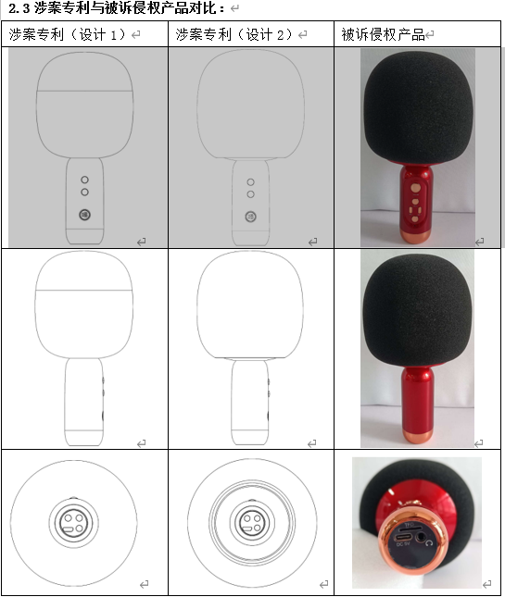
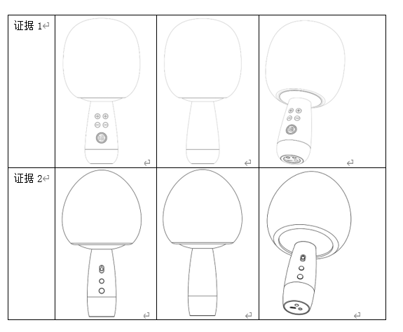
今日开庭案（2023）粤03民初4535号

Slide 20
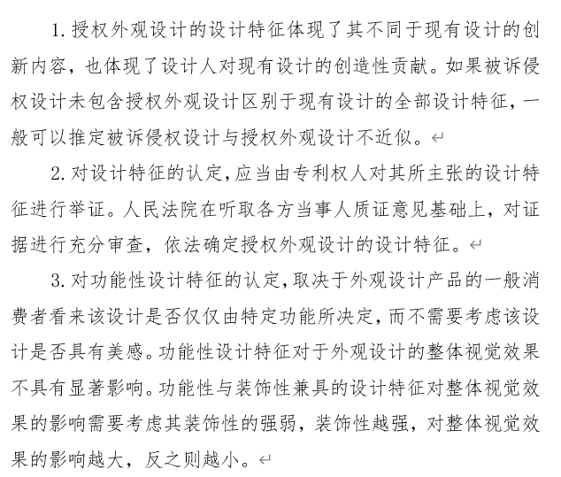
最高院第85号指导案例

Slide 21
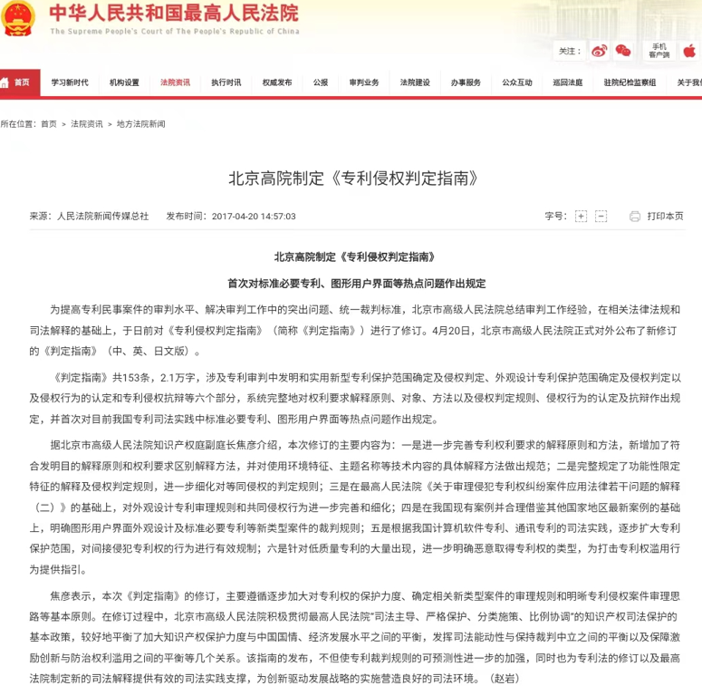
《专利侵权判定指南》

Slide 22
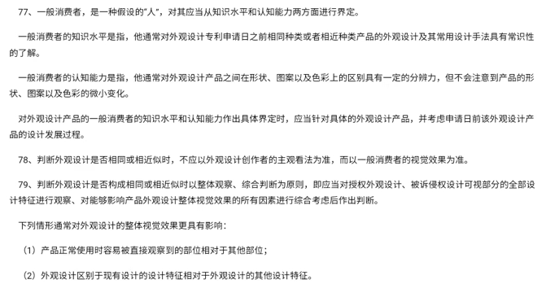
《专利侵权判定指南》

Slide 23
案情小结
一般消费者
整体观察、综合对比
现有设计、惯常设计与设计空间
区别设计特征与功能性设计特征
原告的诉讼策略

Slide 24
专利侵权判定/分析评议案例分享
谢谢大家！
欢迎关注“李子说理”！

